Slide 1
স্বাগতম

Slide 2
পরিচিতি
রোকসানা আক্তার
সহকারী শিক্ষক
দি ফ্লাওয়ার্স কেজি এন্ড হাই স্কুল,
মৌলভীবাজার।
পাঠ পরিচিতি
শ্রেণি:সপ্তম
বিষয়:বিজ্ঞান
অধ্যায়:দ্বিতীয়

Slide 3
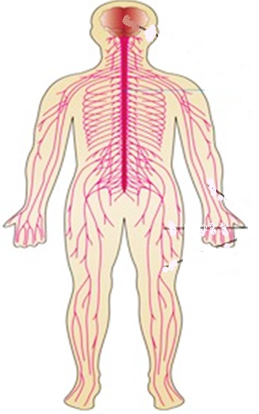
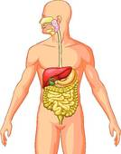
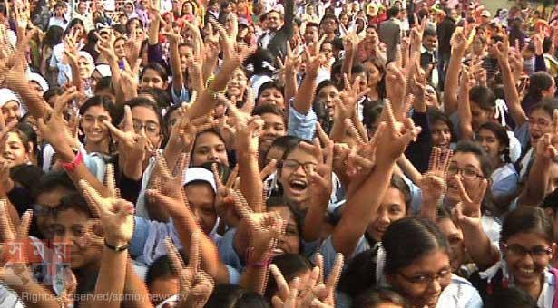
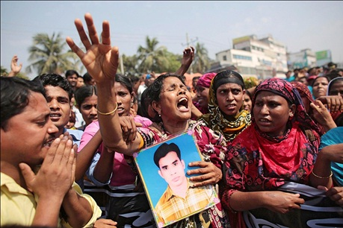
ছবিতে শিক্ষার্থীরা এত আনন্দিত কেন ?
বলতো উপরের কোন তন্ত্রটি এই কাজগুলো নিয়ন্ত্রণ করে ?
আমাদের শরীরে কেন এই অনুভুতিগুলো ঘটে ?
ছবিতে কেন সবাইকে খুব মর্মাহত মনে হচ্ছে ?

Slide 4
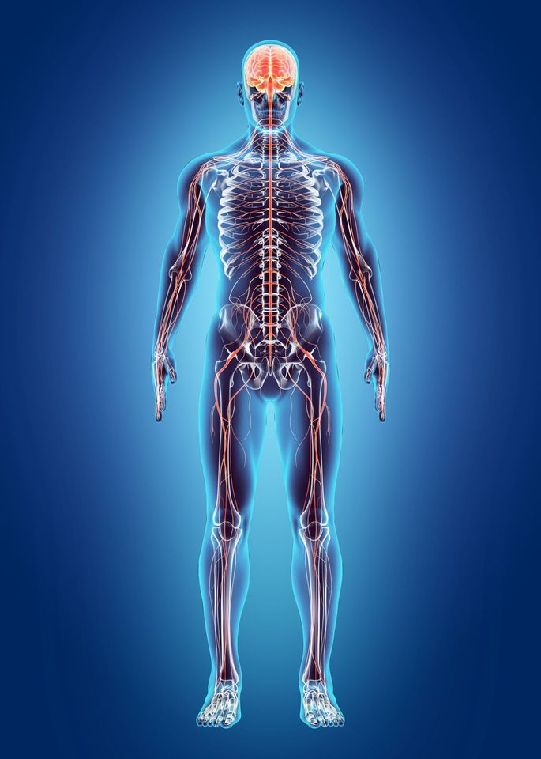
স্নায়ুতন্ত্র

Slide 5
স্নায়ুতন্ত্র যে টিস্যু দিয়ে গঠিত, তাকে বলে স্নায়ুটিস্যু।
স্নায়ুটিস্যু নিউরন বা স্নায়ুকোষ দ্বারা গঠিত।
স্নায়ুতন্ত্রের একক হচ্ছে স্নায়ুকোষ।

Slide 6
শিখনফল:
1.স্নায়ুটিস্যু কী তা বলতে পারবে ।
২.স্নায়ুকোষের গঠন ব্যাখ্যা করতে পারবে ।
৩.স্নায়ুকোষের কাজ ব্যাখ্যা করতে পারবে ।

Slide 7
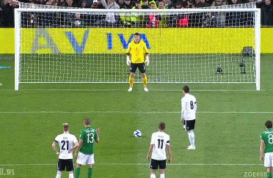
চিত্রে গোলরক্ষক কী করছে ?
স্নায়ুটিস্যু কী ?
এখানে উদ্দীপক কে ?
চিত্রে বিপক্ষ দল কী করছে ?
গোল রক্ষক কী উদ্দীপকের উদ্দীপনায় সাড়া দিচ্ছেন ?
কোন তন্ত্র এ উদ্দীপনায় সাড়া দিতে সাহায্য করছে ?
বিভিন্ন অঙ্গের কাজের সমন্বয় সাধন ,উদ্দীপনায় উপযুক্ত সাড়া প্রদান করে পরিবেশের সাথে সম্পর্ক রক্ষা করে যে টিস্যু তাই স্নায়ুটিস্যু।

Slide 8
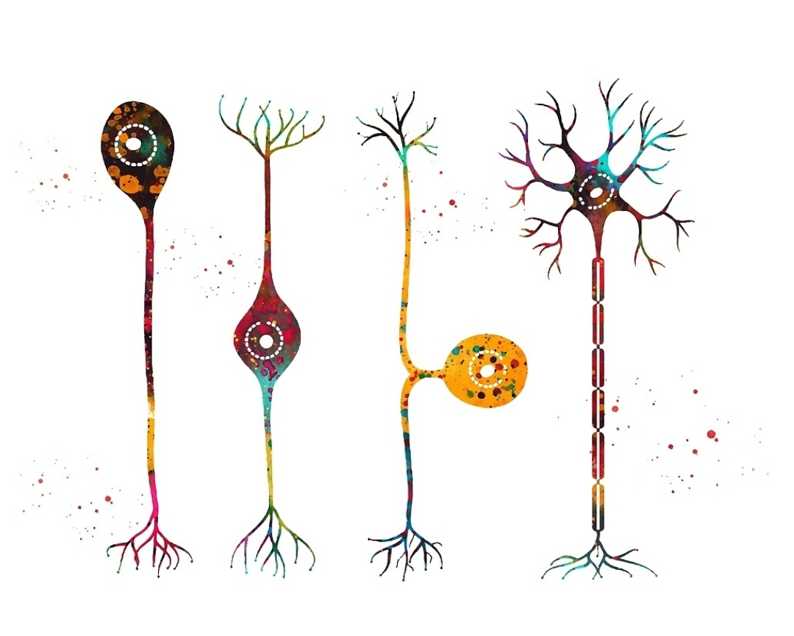
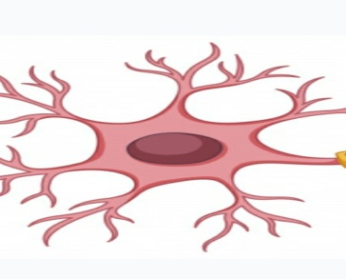
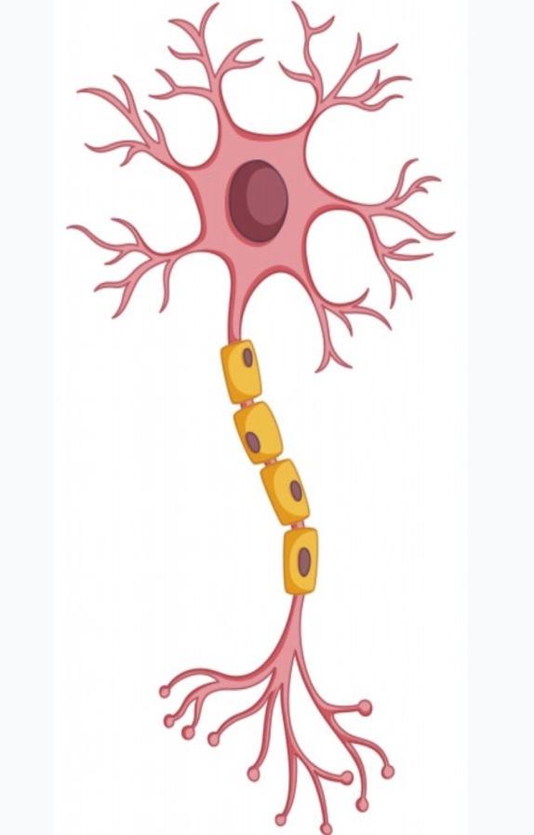
চিত্রের কোষটির নাম কী ?
নিউরনের প্রধান অংশ কোনটি ?
চিত্রের কোষটির কয়টি অংশ ?
নিচের চিত্রের সব কোষদেহগুলো কী একই আকৃতির ?
চিত্রের কোষটি কোথায় পাওয়া যায় ?
কোষদেহ
প্রলম্বিত অংশ
নক্ষত্রাকার
ডিম্বাকার
গোলাকার
কোষদেহ

Slide 9
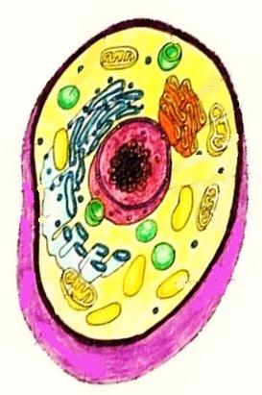
এরা কী অন্যান্য কোষের মত বিভাজিত হয়?
কোষদেহ কী কী নিয়ে গঠিত ?
কেন বিভাজিত হয় না ?
সাইটোপ্লাজম
নিউক্লিয়াস
কোষ আবরণী

Slide 10
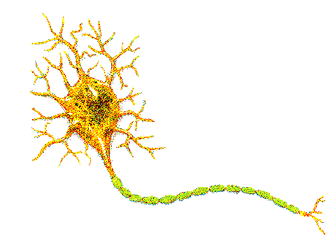
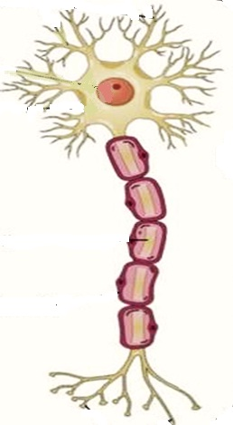
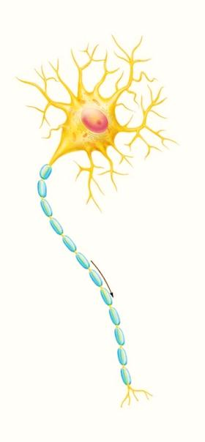
চিত্রে কী দেখছ ?
একটি নিউরনে কয়টি অ্যাক্সন দেখতে পাচ্ছ ?
উৎপন্ন শাখা-প্রশাখার নাম কী?
চিহ্নিত অংশগুলো কোথা থেকে উৎপন্ন হয়েছে ?
চিহ্নিত অংশটি কার চারিদিক থেকে উৎপন্ন হয়েছে ?
চিত্রে কত ধরনের প্রলম্বিত অংশ দেখতে পাচ্ছ ?
চিহ্নিত অংশটির নাম কী ?
কোষদেহ থেকে উৎপন্ন শাখা-প্রশাখাকে কী বলে?
চিহ্নিত অংশটি দেখতে কীসের মত ?
উৎপন্ন শাখা প্রশাখার নাম ডেনড্রন
সিন্যাপস এর মাধ্যমেই স্নায়ু তাড়না এক স্নায়ুকোষ থেকে অন্য স্নায়ুকোষে যায় ।
ডেনড্রন থেকে উৎপন্ন শাখার নাম ডেনড্রাইট
প্রলম্বিত অংশ
দুটি ভিন্ন স্নায়ুকোষের মিলনস্থল সিন্যাপস ।

Slide 11
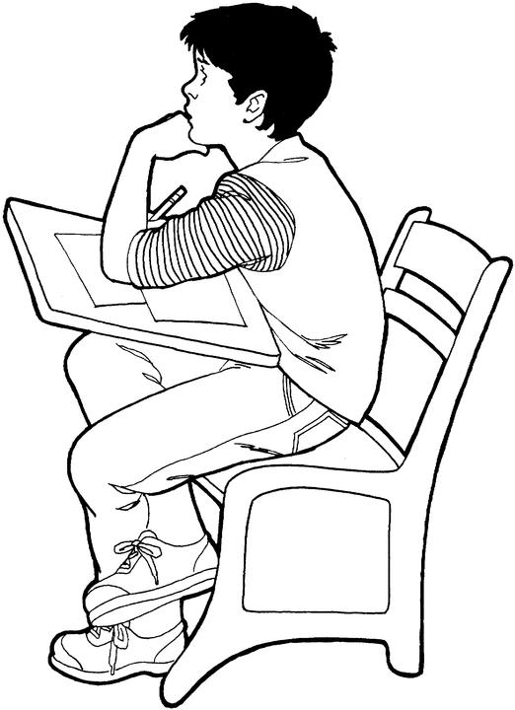
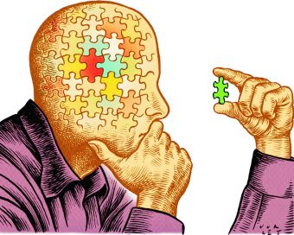
এগুলো কোন কোষের উদ্দীপনার ফল?
চিত্রগুলো দেখে বল কী দেখছ ?

Slide 12
উত্তর মিলিয়ে নেই
জোড়ায় কাজ :
সময়: ২ মি:
সঠিক ঘরে টিক চিহ্ন দাও | কোষদেহ | অ্যাক্সন | ডেনড্রন | ডেনড্রাইড | সিন্যাপ্স
নিউরনের প্রধান অংশ
আকার গোলাকার, ডিম্বাকার,নক্ষত্রাকার
কাদের দ্বারা স্নায়ুতাড়না নিউরনের দেহের দিকে যায়
কোষদেহ থেকে উৎপন্ন লম্বা সুতার অংশ
দুইটি স্নায়ুকোষের মিলনস্থল
কোষদেহের চারিদিক থেকে উৎপন্ন শাখা-প্রশাখা

Slide 13
মূল্যায়ন:
2 . চিত্রের কোষটি-
I .উদ্দীপনা বহন করে
A
II .স্নায়ুতন্ত্রের গঠন ওকাজের একক
১ .চিত্রের কোন অংশটি সবচেয়ে লম্বা?
চিত্রের কোষটি কোথায় দেখতে পাওয়া যায় ?
A অংশটি কী কী আকৃতির হতে পারে ?
III .মানবদেহের দীর্ঘতম কোষ
ক .কোষদেহ
খ .ডেনড্রাইট
নিচের কোনটি সঠিক :
গ. ডেনড্রন
ঘ. অ্যাক্সন
ক .I ,II
খ .I ,III
গ. II, III
ঘ. I,II ,III

Slide 14
বাড়ির কাজ:
শিহাব মাঠে ক্রিকেট খেলতে গিয়ে হঠাৎ ব্যাথায় ককিয়ে উঠল । সে লক্ষ্য করল তার পায়ে কাঁটা ফুটেছে ।
শিহাবের ব্যাথা অনুভুত হওয়ার জন্য দায়ী কোন ধরণের কোষ ? উক্ত কোষটি সাধারণ কোষ থেকে কী ভিন্ন –যুক্তি দাও ?

Slide 15
ধন্যবাদ

